Slide 1


Slide 2

মোসাঃ দিলরুবা খাতুন
সহকারি শিক্ষক,জীববিজ্ঞান
পারদিলাল্পুর দাখিল মাদ্রাসা

Slide 3

বিষয়ঃজীববিজ্ঞান
শ্রেণীঃ নবম
অধ্যায়ঃ একাদশ
পিরিয়ডঃচতুর্থ
তারিখঃ২৮-১২-২০২৫

Slide 4
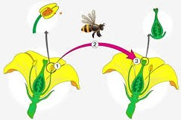
নিচের ছবিটি লক্ষ্য করো….

Slide 5


Slide 6
এই পাঠ শেষে শিক্ষার্থীরা বলতে পারবে-
পরাগায়ন কত প্রকার ও কি কি?
স্ব-পরাগায়ন কাকে বলে?
পর-পরাগায়ন কাকে বলে?
পরাগায়ন কাকে বলে?
পরাগায়ন এর বিভিন্ন মাধ্যম।
স্ব-পরাগায়ন ও পর-পরাগায়ন এর পার্থক্য।

Slide 7
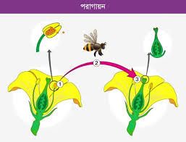
পরাগায়নঃপরাগধানী থেকে পরাগরেণু স্থানান্তরিত হয়ে ফুলের গর্ভমুণ্ডে পতিত হওয়াকে পরাগায়ন বলে।

Slide 8
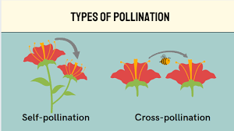
পরাগায়ন প্রধানত দুই প্রকার:
১। স্বপরাগায়ন (Self-pollination) এবং
২।পর-পরাগায়ন (Cross-pollination)।

Slide 9
একক কাজ
১।পরাগায়ন কাকে বলে?
২।পরাগায়ন কত প্রকার ও কি কি?

Slide 11
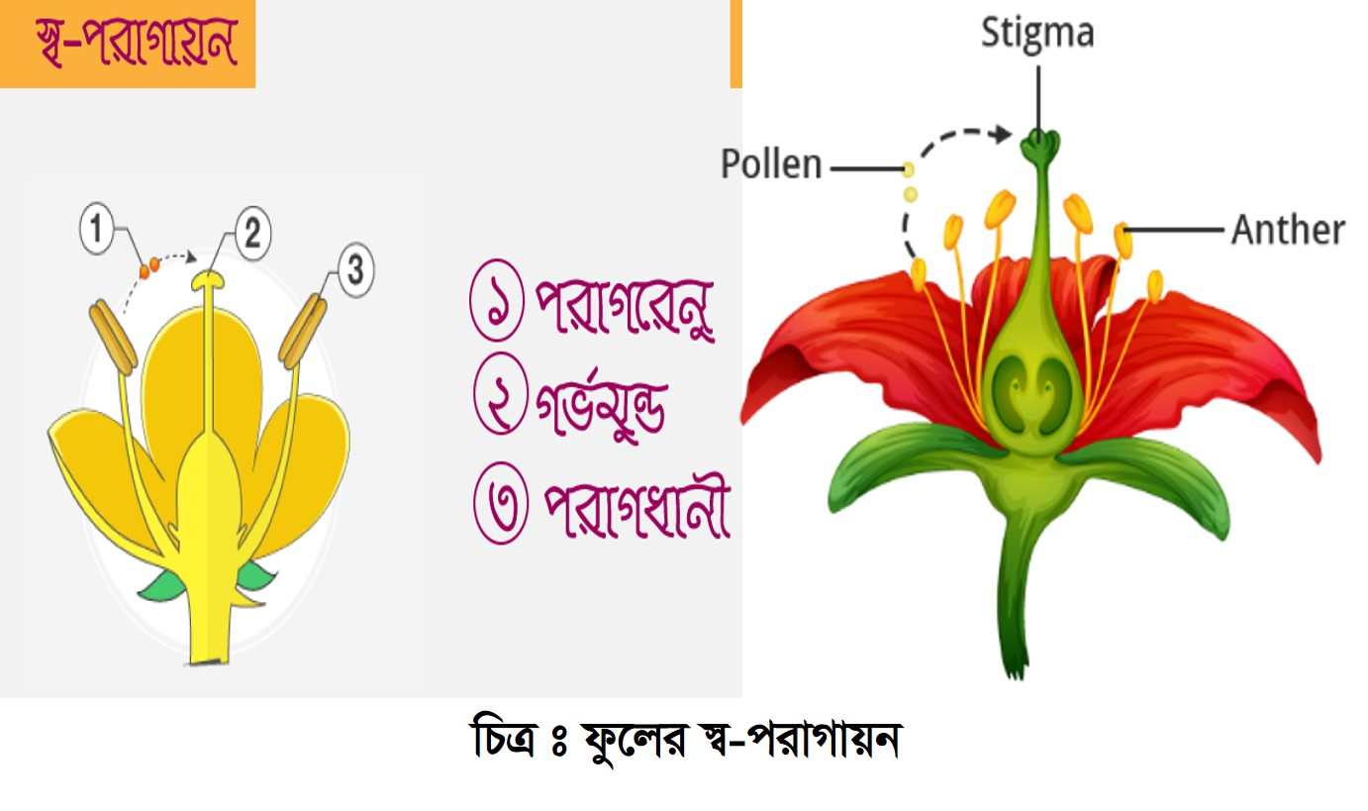
স্ব-পরাগায়ন (Self-pollination) হলো এমন একটি প্রক্রিয়া যেখানে একটি ফুলের পরাগরেণু একই ফুল বা একই উদ্ভিদের অন্য ফুলে স্থানান্তরিত হয়, যা ফুলের বংশবৃদ্ধির একটি পদ্ধতি

Slide 13
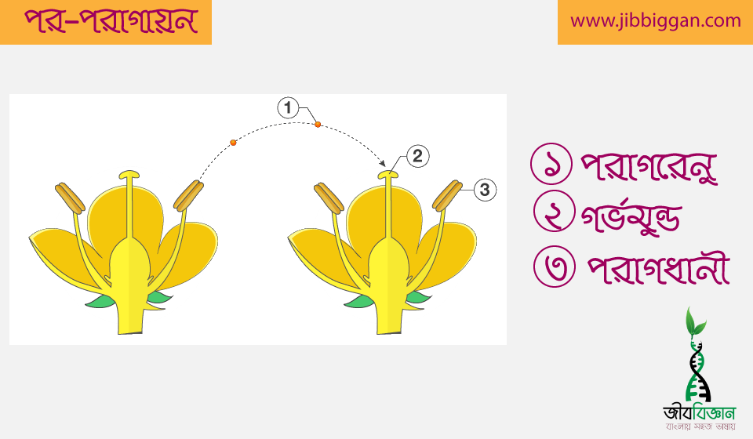
পর পরাগায়ন(CROSS POLLINATION)
যে প্রক্রিয়ায় পরাগধানী হতে পরাগরেণু কোনো মাধ্যম বা বাহক দ্বারা একই প্রজাতির অন্য একটি গাছের ফুলের গর্ভমুণ্ডে স্থানান্তরিত হয় তাকে পর-পরাগায়ন বলে।

Slide 14
স্ব-পরাগায়ন ও পর-পরাগায়ন এর পার্থক্য
বৈশিষ্ট্য
স্ব-পরাগায়ন
পর-পরাগায়ন
একই প্রজাতির দুটি ভিন্ন গাছের মধ্যে
একই ফুল বা একই গাছের মধ্যে
পরাগ স্থানান্তর
বেশি (নতুন বৈশিষ্ট্য)
জিনগত বৈচিত্র্য
কম (প্রজাতির বিশুদ্ধতা
বাহকের প্রয়োজনীয়তা
প্রয়োজন নেই
প্রয়োজন আছে
শক্তির ব্যবহার
কম (বাহক আকর্ষণে)
বেশি (বাহক আকর্ষণে)
উদ্ভিদের উদাহরণ
সরিষা, টমেটো।
পেঁপে, আপেল

Slide 15
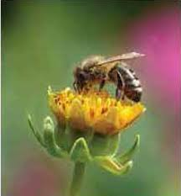
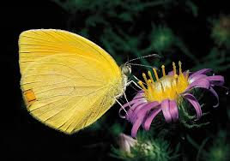

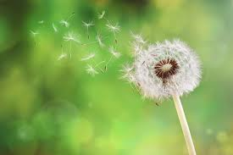

পরাগায়ন এর বিভিন্ন মাধ্যম
প্রজাপতি
মৌমাছি
পাখি
বাতাস
পানি

Slide 16

দলগত কাজ
১।স্ব- পরাগায়ন কাকে বলে?
২।পর-পরাগায়ন কাকে বলে?

Slide 17
মূল্যায়ন
১. পরাগায়নের প্রধান কাজ কী?
ক) উদ্ভিদের বৃদ্ধি
খ) ফল ও বীজ উৎপাদন
গ) ফুলকে রঙিন করা
ঘ) মাটির উর্বরতা বৃদ্ধি
১।উত্তরঃ(খ)
২. স্ব-পরাগায়ন ও পর-পরাগায়নের মধ্যে পার্থক্য কী?
ক) স্ব-পরাগায়নে একই ফুল/গাছের মধ্যে পরাগরেণু স্থানান্তরিত হয়, পর-পরাগায়নে ভিন্ন উদ্ভিদের প্রয়োজন হয়।
খ) স্ব-পরাগায়ন সবসময় হয়, পর-পরাগায়ন হয় না।
গ) স্ব-পরাগায়নে কীট প্রয়োজন, পর-পরাগায়নে হয় না।
ঘ) কোনোটিই নয়।
২।উত্তরঃ(ক)
৩. কোন পদ্ধতিতে পরাগরেণু একই প্রজাতির অন্য একটি ফুলের গর্ভমুণ্ডে স্থানান্তরিত হয়?
ক) স্ব-পরাগায়ন
খ) পর-পরাগায়ন (ক্রস-পরাগায়ন)
গ) ক্লিস্টোগ্যামি
ঘ) অটোকেমি
৩।উত্তরঃ(খ)

Slide 18

বাড়ির কাজ
১।পরাগায়ন এর বিভিন্ন মাধ্যম বর্ণনা কর।
২।স্ব-পরাগায়ন ও পর-পরাগায়ন এর পার্থক্য লিখ।

Slide 19


